Slide 1
Elektronová spektroskopie

Slide 2
Úvodem
Principem elektronové spektroskopie (ES) v celém prakticky dostupném rozsahu energií (10⁻³ – 10⁴ eV) jsou kvantové přechody v rámci elektronických a vibračních (rotačních) hladin energie v látkách.
Rozvoj ES byl umožněn zvládnutím techniky ultravysokého vakua a vývojem nových zdrojů a detekčních systémů pro spektroskopii korpuskulárního záření relativně pomalých částic s energií do 10⁴ eV.

Slide 3
Metody spektroskopie elektronů
Jedná se o metody spočívající ve vyhodnocování energetických spekter relativně pomalých elektronů (energie menší než 10⁴ eV)
Spektroskopie elektronů poskytuje cenné informace v oblasti povrchové analýzy pevných vzorků
Atomy na povrchu tenké vrstvy jsou vystaveny elektrickému poli mnohem menšího počtu sousedních atomů než atomy uvnitř krystalu
Elektronové energetické stavy atomů povrchové vrstvy mají tudíž některé rysy stavů volných atomů (valenční elektrony obsazují úzké povolené pásy oddělené větším počtem energetických mezer)

Slide 4
Klasifikace metod spektroskopie elektronů
Metody využívající indukované emise elektronů
  Emise elektronů je vyvolána působením částic s vysokou energií
    UV zářením
    RTG zářením
    Primárními elektrony
    Ionty
  Emise elektronů je vyvolána tunelovým jevem v přítomnosti elektrostatického pole
  Metody založené na sledování změn v paprsku elektronů při interakci s analyzovanou látkou

Slide 5
Aplikační obory
Analýza tenkých vrstev (0,1 – 1 nm)
  Koroze
  Katalyzátory
  Polovodiče
Strukturní analýza
  Elektronové struktury
  Vazebné energie orbitalů [C(1s), N(1s), S(2p)…]
  Energetické vazebné posuvy

Slide 6
Experimentální uspořádání a instrumentace

Slide 7
Vzorky pro ES
Plynné
  0,001 Pa
  Paprsky plynu
  Supersonická expanze
Tuhé
  Tablety
  Práškové (zalisovaní v In folii)
  Iontové odprašování (Ar⁺, He⁺) – čištění povrchu
    Ar⁺ E_{kin}=10⁴ eV, I=10⁻⁶A/mm²; nerez ocel 100 pm/s
    Využití pro hloubkové profily
  Lomové plochy

Slide 8
EXCITACE
K excitaci elektronových spekter se používají
zdroje fotonů (rentgenová a UV oblast)
  Jako zdroj rentgenového záření se nejčastěji používá rentgenová lampa
  Zdrojem čárového ultrafialového záření jsou nízkotlaké výbojky (He, Ne, Ar)
zdroje nabitých částic (elektronů a iontů)
  Zdrojem elektronů bývá nejčastěji elektronová tryska emitující elektrony do vakua (termoemisní zdroj - žhavené wolframové vlákno)
  Zdrojem iontů bývá adaptovaný iontový zdroj využívaný v metodě MS, který ionizuje přiváděný zvolený plyn

Slide 9
Excitační zdroje
Elektronové
  Termoemise – žhavená katoda W/Th
  Autoemise (hrot r ≈ 100 nm)
Iontové
  Ar⁺, He⁺, O₂⁺,I=10⁻⁶A, E₀=10-10⁴ eV, ΔE_{FWHM}=0,1 eV
Fotonové
  UV; ΔE_{FWHM}=10⁻³ – 10⁻² eV
    HeI 21,22 eV
    HeII 40,81 eV
    Ar, Ne …
  RTG; ΔE_{FWHM}≅ 0,2 eV (dáno přirozenou šířkou čáry)
  Synchrotronové záření ΔE_{FWHM} < 0,1eV

Slide 10
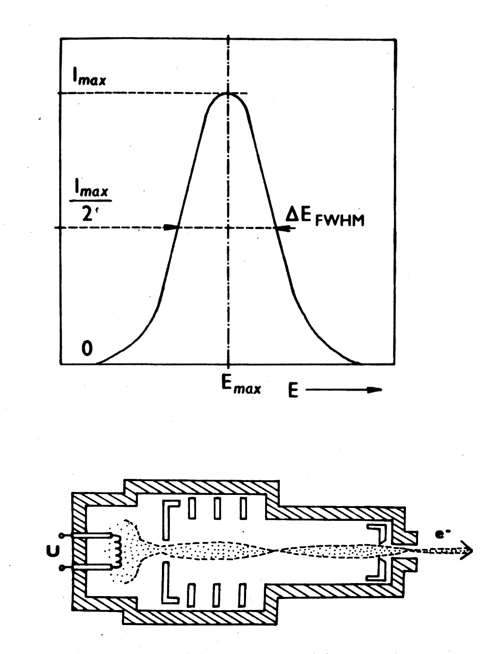
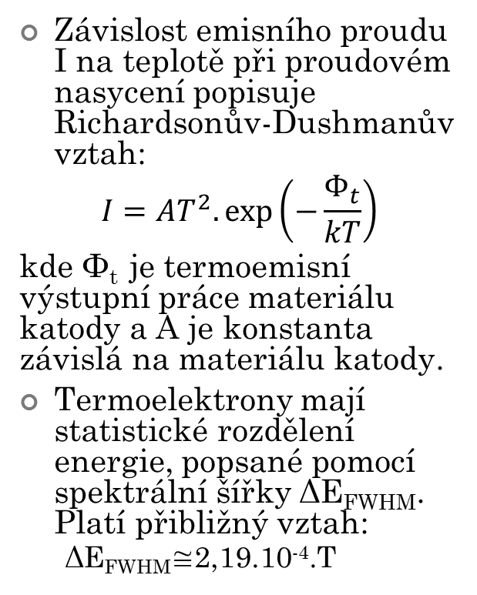
Termoemisní zdroj
Závislost emisního proudu I na teplotě při proudovém nasycení popisuje Richardsonův-Dushmanův vztah:
$$I=AT^{2}.exp⁡\left(−\frac{Φ_{t}}{kT}\right)$$
kde Φ_{t} je termoemisní výstupní práce materiálu katody a A je konstanta závislá na materiálu katody.
Termoelektrony mají statistické rozdělení energie, popsané pomocí spektrální šířky ΔE_{FWHM}. Platí přibližný vztah:
  ΔE_{FWHM}≅2,19.10⁻⁴.T

Slide 11
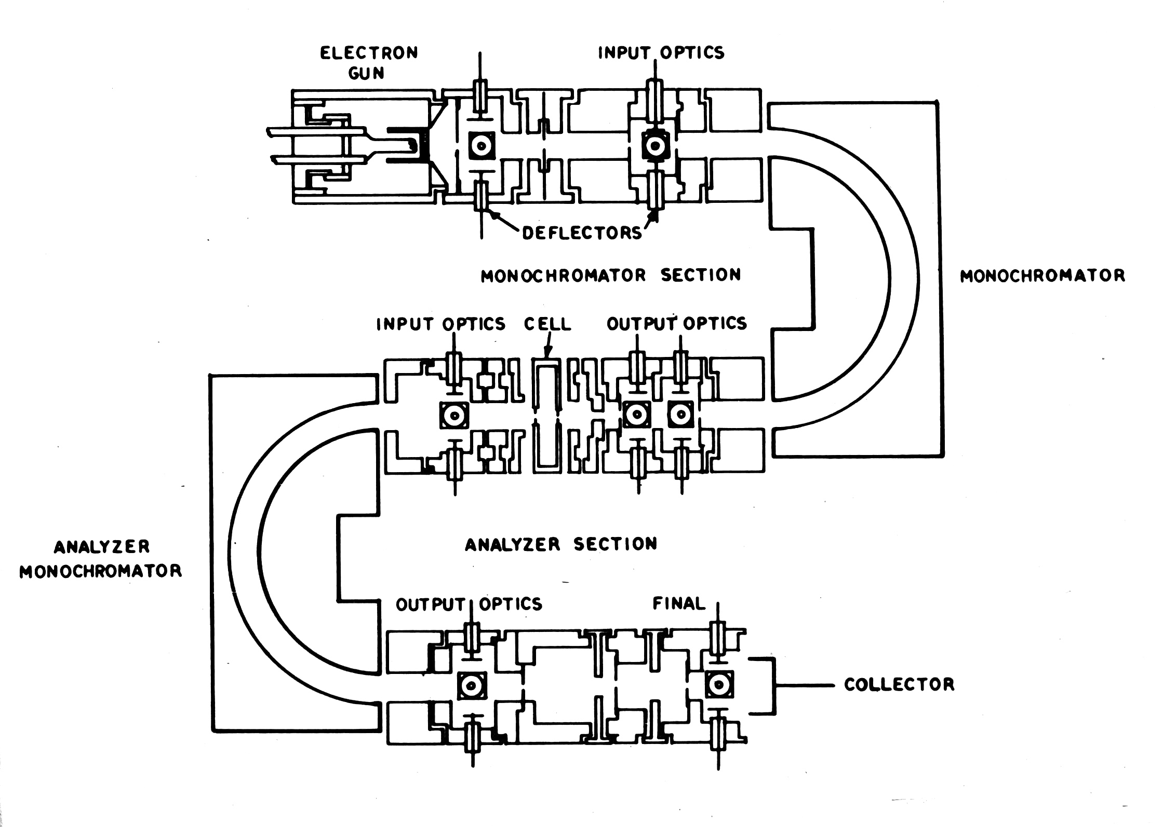
Monochromatizace

Slide 12
Vakuová technika
Důvody práce v ultravysokém vakuu:
  Je třeba omezit počet srážek elektronů s částicemi zbytkových plynů. Dostačuje 10⁻⁴ Pa (střední volná dráha desítky metrů)
  Omezení sorpce plynů na povrchu pevných vzorků:
    Kinetická teorie plynů – počet molekul dopadajících na povrch vzorku z plynné fáze n=0,71.p.N_{av}t(π.R.T.M^{)-1/2}
    Za předpokladu 100% sorpce platí za laboratorní teploty a vzduch: t_{mono}~10⁻⁴/p [s;Pa]
    Při tlaku 10⁻⁷ Pa se pokryje vzorek monomolekulární vrstvou přibližně za 1000 s.

Slide 13
Dosažení ultravysokého vakua
Klasické rotační a difusní vývěvy s oleji s malou tenzí par (např. polyfenylenether)
Iontové vývěvy čerpají plyn po jeho ionizaci Towsendovým nebo vf výbojem, příp. svazkem elektronů. Ionty jsou čerpány elektrickým polem k předvakuu.
  Pro zvýšení účinnosti ionizace elektrony jsou molekuly (atomy) ionizovány na kruhových drahách (orbitronová vývěva)
  Jsou chemisorbovány na aktivním povrchu kovu (Ti) připraveném sublimací nebo katodovým naprašováním (iontově sorpční nebo getrovací vývěvy)
Kryogenní a turbomolekulární vývěvy

Slide 14
Měření tlaku plynu při ultravysokém vakuu
Ionizace zbytkových plynů svazkem elektronů a měření proudu vzniklých iontů (systém Bayard – Alpert) do 10⁻⁹ Pa
Kvadrupólový hmotnostní spektrometr pro tlaky do 10⁻¹² Pa

Slide 15
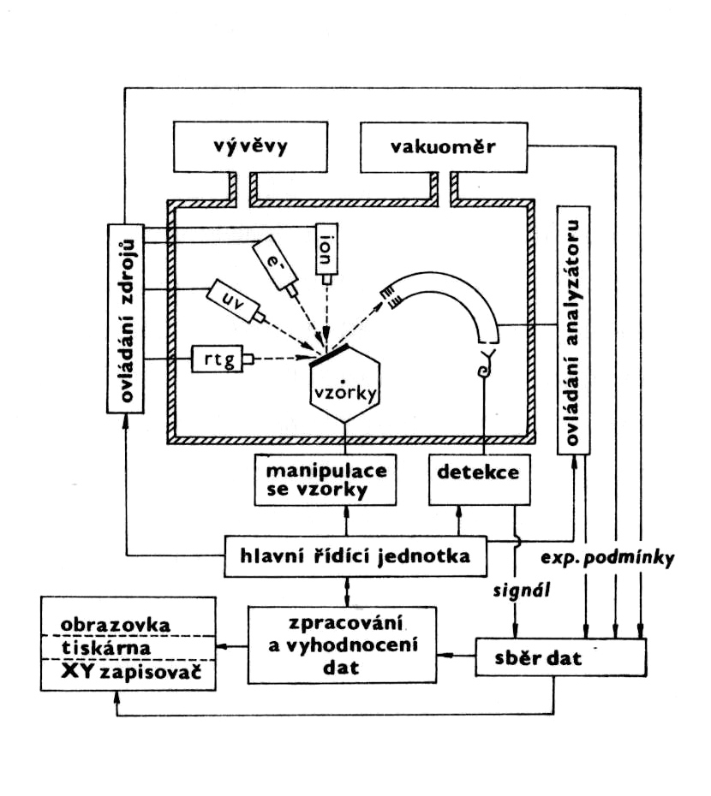
Instrumentální vybavení
Primární zdroj:
RTG záření Al, Mg Kα
Elektrony 50 – 5000 eV
UV záření He výboj
Synchrotronové záření
40 – 1000 eV

Slide 16
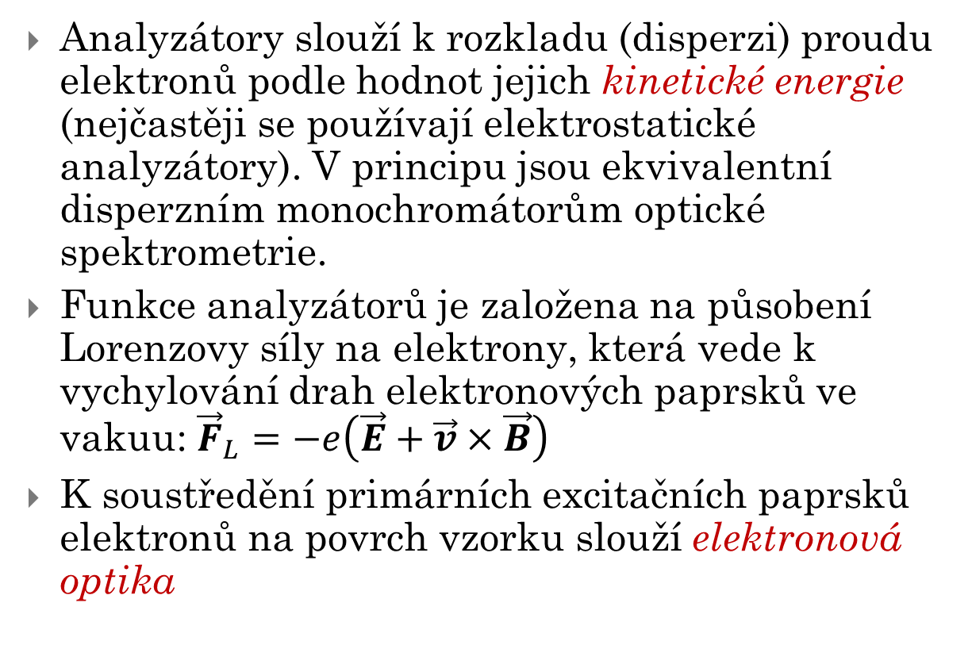
Analyzátory elektronů
Analyzátory slouží k rozkladu (disperzi) proudu elektronů podle hodnot jejich kinetické energie (nejčastěji se používají elektrostatické analyzátory). V principu jsou ekvivalentní disperzním monochromátorům optické spektrometrie.
Funkce analyzátorů je založena na působení Lorenzovy síly na elektrony, která vede k vychylování drah elektronových paprsků ve vakuu: ${\vec{F}}_{L}=−e\left(\vec{E}+\vec{v}×\vec{B}\right)$
K soustředění primárních excitačních paprsků elektronů na povrch vzorku slouží elektronová optika

Slide 17
Analyzátory elektronů
Propustnost analyzátoru je dána schopností analyzátoru zpracovat elektrony z omezeného prostorového úhlu Ω. Pro bodový zdroj elektronů se definuje průchodnost (transmission) T=Ω/4π. Pro plošný zdroj elektronů o ploše S se definuje svítivost (luminosity) T´= Ω.S/4π.
Rozlišení analyzátoru je definováno jako ΔE_{FWHM}/E_{t}, kde E_{t} je tzv. transmisní energie, což je maximum energetického profilu elektronového paprsku.

Slide 18
Elektrostatické analyzátory
Paprsek je rovnoběžný s E: je ovlivňována pouze rychlost elektronů (analyzátory s brzdným polem)
Paprsek je kolmý k E: je ovlivňován pouze směrově, nikoliv rychlostně (ohybové analyzátory)
Paprsek svírá s E obecný úhel: je ovlivňován rychlostně i směrově (zrcadlové analyzátory)
Analyzátory s magnetickým polem se používají jen výjimečně (analyzátory magnetické a elektromagnetické)

Slide 19
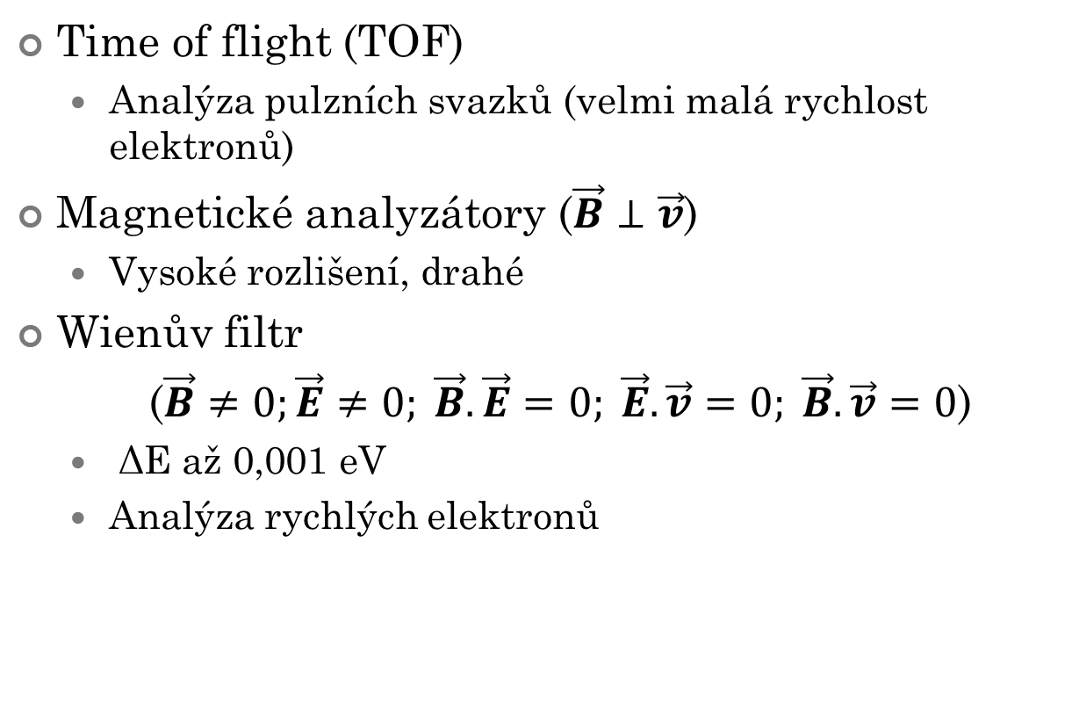
Méně rozšířené analyzátory
Time of flight (TOF)
  Analýza pulzních svazků (velmi malá rychlost elektronů)
Magnetické analyzátory ($\vec{B}⊥\vec{v}$)
  Vysoké rozlišení, drahé
Wienův filtr
($\vec{B}≠0;\vec{E}≠0; \vec{B}.\vec{E}=0; \vec{E}.\vec{v}=0; \vec{B}.\vec{v}=0$)
  ΔE až 0,001 eV
  Analýza rychlých elektronů

Slide 20
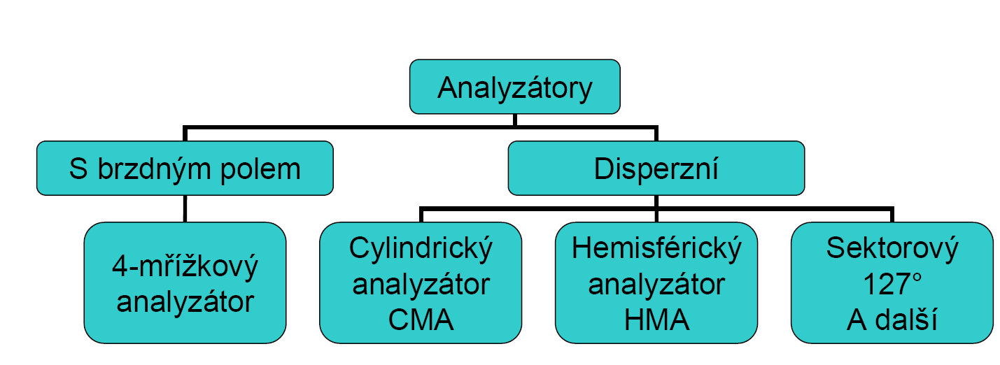
Analyzátory

Slide 21
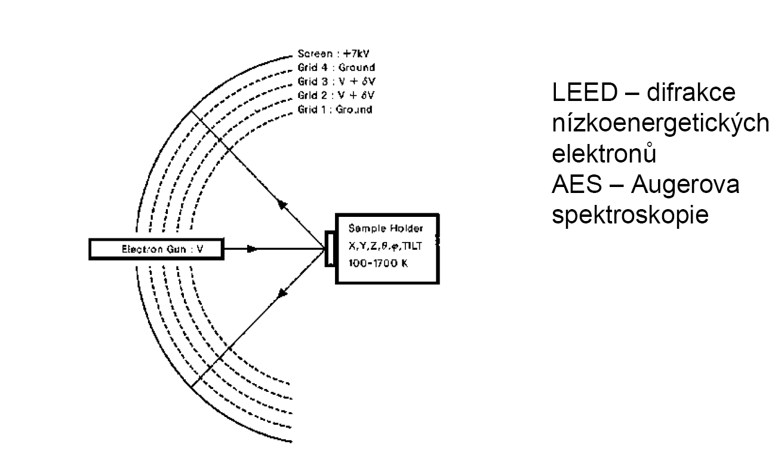
Čtyřmřížkový analyzátor

Slide 22
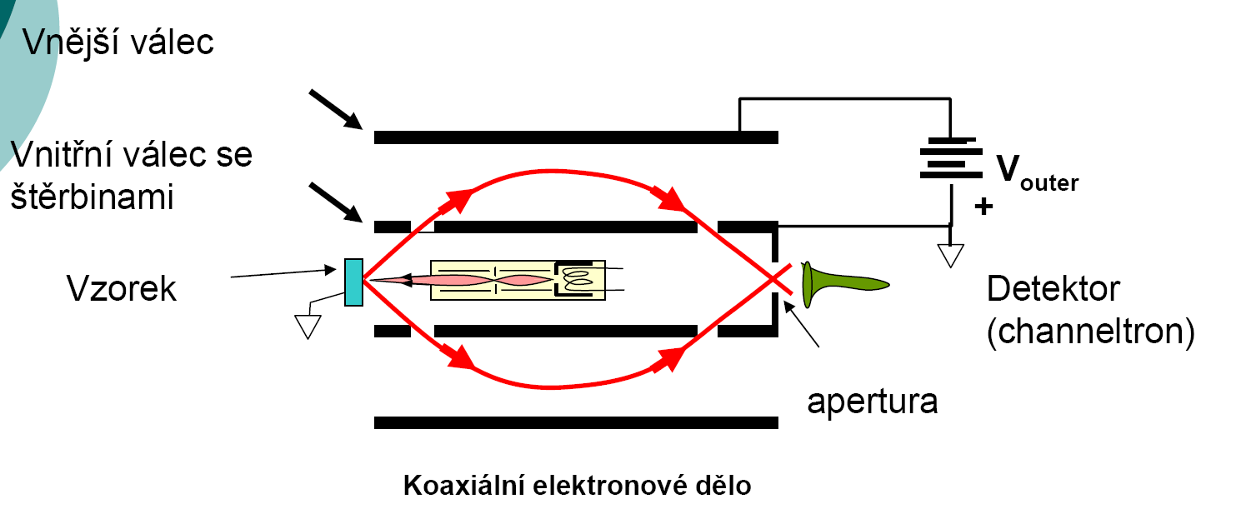
Cylindrický analyzátor (CMA)

Slide 23
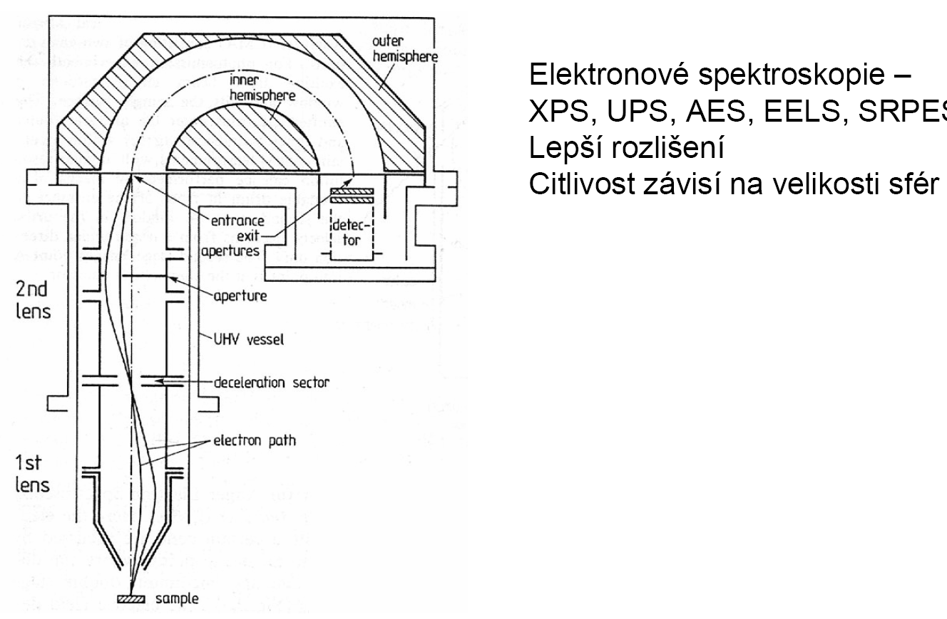
Hemisférický analyzátor

Slide 24
Detektory
Odezva detektoru musí být dostatečně rychlá a v širokém rozmezí úměrná počtu dopadajících elektronů
U rychlých elektronů (energie nad 10⁴ eV) lze použít detektory ionizujícího záření (proporcionální a Geigerovy-Müllerovy počítače, scintilační a polovodičové detektory)
Vhodným detektorem elektronů je bezokénkový kanálkový elektronásobič
Intenzifikované CCD snímače (ICCD). Základem je mikrokanálkový násobič elektronů (MCP).

Slide 25
Emise elektronů vyvolaná působením fotonů nebo částic

Slide 26
Indukovaná emise elektronů
Fotony
  UPS (UV fotoemise)
  XPS (RTG fotoemise)
  Augerova X-ray spektroskopie (XAES)
Tunelový jev
  Autoemisní elektronová mikroskopie
  Autoemisní elektronová spektrometrie
  Spektroskopie nepružného elektr. tunelování ITES
Excitovanými atomy – PIES
Ionty
  Iontová emisní mikroskopie (FIM)
  Iontová neutralizační spektrometrie (INS)
Elektrony
  Augerova elektronová spektrometrie (AES)
  Rastrovací Augerova mikrosonda (SAM)
Excitovanými jádry
  Spektrometrie konverzních elektronů (ICES)
  Mösbauerova spektrometrie konverzních elektronů (γ-excitace jader)

Slide 27
Fotoelektronová spektroskopie (PES)
Metoda je založena na využití fotoelektrického jevu (fotoefektu). Principem fotoelektrického jevu je nepružná srážka fotonu s elektronem atomu vázaného v analyzované látce, při níž je elektron emitován do vakua
Pro fotoelektrický jev platí vztah mezi energií fotonu a kinetickou energií emitovaného elektronu:
h.ν = E_{b} + E_{kin} + C
kde E_{b} je vazebná energie elektronu, Ekin je kinetická energie elektronu a C je výstupní práce pro uvolnění elektronu z povrchu.
Závislost proudu fotoelektronů na E_{kin} nebo na E_{b} je registrována jako fotoelektronové spektrum
Změřené hodnoty E_{b} představují ionizační energie příslušných orbitalů
Podle způsobu excitace se rozlišují dvě metody : rentgenová a ultrafialová fotoelektronová spektroskopie

Slide 28
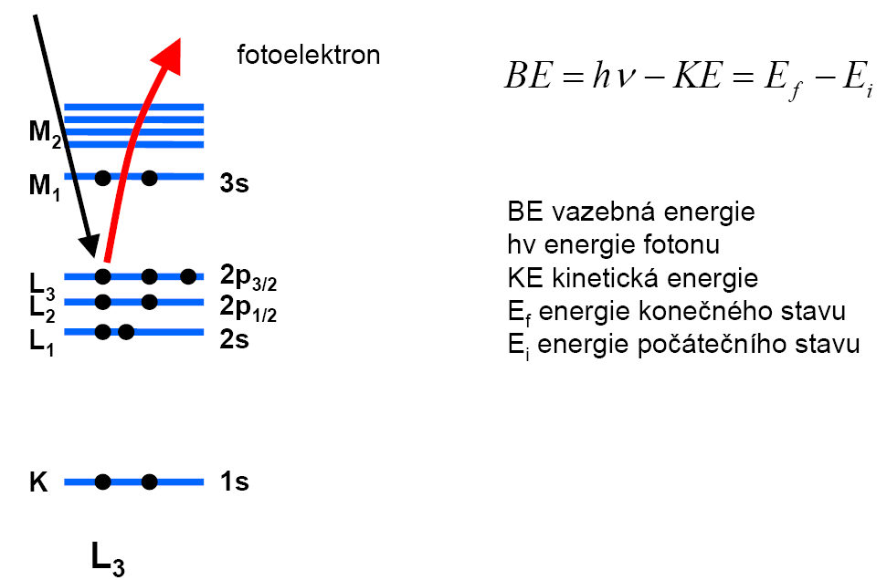
Fotoelektrický jev
Foton

Slide 29
Rentgenová fotoelektronová spektroskopie (XPS)
Metoda XPS může být využita pro kvalitativní, kvantitativní i strukturní analýzu
Rentgenové záření má vysokou energii, vede tudíž k emisi vnitřních elektronů atomů
Excitovány jsou zde elektrony s vazebnými energiemi 0 až 1500 eV. Vazebné energie vnitřních elektronů jsou charakteristické pro každý prvek, je možné provádět jednoznačné určení přítomnosti prvků v libovolné směsi. K překryvu čar jednotlivých prvků zde téměř nedochází.
Elektrony jsou emitovány pouze z tenké povrchové vrstvy vzorku
Kvantitativní analýzu lze za konstantních podmínek stanovení provést vyhodnocením výšky nebo plochy píku
Pro strukturní analýzu lze využít skutečnosti, že vnitřní elektronové orbitaly blízké orbitalům valenčním jsou částečně ovlivněny vznikem chemické vazby - dochází k chemickým posunům
Korelace chemických posunů se změnou náboje může být využita ke stanovení oxidačního čísla atomu a k určení změny polarity vazeb
Při studiu organických sloučenin pomocí XPS lze rovněž sledovat posuny vyvolané připojením odlišných funkčních skupin na daný atom uhlíku

Slide 30
Experimentální uspořádání
Základními součástmi jsou zdroj primárního záření a energetický analyzátor.
Jako zdroj záření X se používá rentgenka nejčastěji vybavená dvěma anodami – Mg a Al. Ty jsou bombardovány elektrony s energiemi mezi 10 a 15 kV a emitují intenzivní čáry K_{a} o energiích 1253,6 eV s pološířkou 0,7 eV pro Mg a 1486,6 eV s pološířkou 0,85 eV pro Al.
Spektrometry XPS také využívají synchrotronního záření produkovaného speciálně stavěnými synchrotrony. Toto záření je spojité a velmi intenzivní, což umožňuje využití monochromátorů a tím práci se spojitě laděnou energií fotonů
Energetické analyzátory pracují jako energetické filtry, kde se elektrony pohybují v elektrostatickém poli a systémem projdou pouze elektrony o dané energii.
  Analyzátor s válcovým uspořádáním (CMA – cylindrical mirror analyzer), v němž se elektrony pohybují mezi vstupní a výstupní stěrbinou (za kterou je umístěn elektronový násobič) v radiálním repulzivním poli mezi dvěma koncentrickými válci.
  analyzátor hemisférický, v němž se elektrony pohybují v radiálním poli mezi dvěma soustřednými sférickými elektrodami. Tento analyzátor bývá doplněn vstupní optikou, která zajisťuje brždění nebo urychlování elektronů, pokud analyzátor pracuje v tzv. modu konstantní průletové energie.

Slide 31
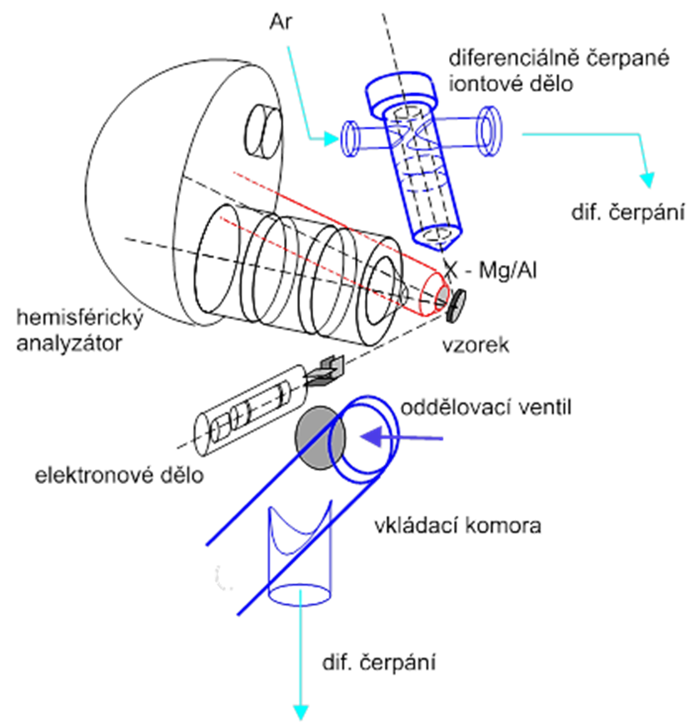
Schéma aparatury XPS - AES
Vstupní optika hemisférického
analyzátoru je umístěna naproti
vzorku, který je ozařován fotony
nebo elektrony podle toho,
který druh spektroskopie je
využíván. Zároveň je možné
vzorek bombardovat ionty
inertního plynu, nejčastěji
argonu. Tato konfigurace
umožňuje sledovat povrchové
koncentrace jednotlivých
složek během iontové eroze
a tím určit tzv. koncentrační profily

Slide 32
XPS
Intenzita fotoelektronového toku je funkcí energie emitovaných elektronů (tato závislost se nazývá elektronové spektrum), která závisí především na vazebné energii excitovaného elektronu. V případě pevné látky můžeme souvislost mezi energií primárního fotonu a emitovaného elektronu vyjádřit vztahem
hν = E_{b}(k) + Φ + E_{c} (1)
kde E_{b}(k) představuje vazebnou energii hladiny k vztaženou k Fermiho mezi vzorku, Φ výstupní práci (energii potřebnou k extrakci elektronu z látky do vakua) a E_{c} kinetickou energii elektronu. Emitovaný elektron je ještě urychlen (nebo zbržděn) kontaktním rozdílem potenciálů vzorek – spektrometr Φ_{s} - Φ , který po přičtení do rovnice (1) dá definitivní vztah mezi měřenou kinetickou energií elektronů E a vazebnou energií
E = hν - E_{b}(k) - Φ_{s}. (2)
Tato rovnice je základním vztahem umožňujícím interpretaci elektronových spekter N(E). Píky je možno přiřadit s použitím vztahu (2) jednotlivým energetickým hladinám E_{b}(k) atomů obsažených ve vzorku.

Slide 33
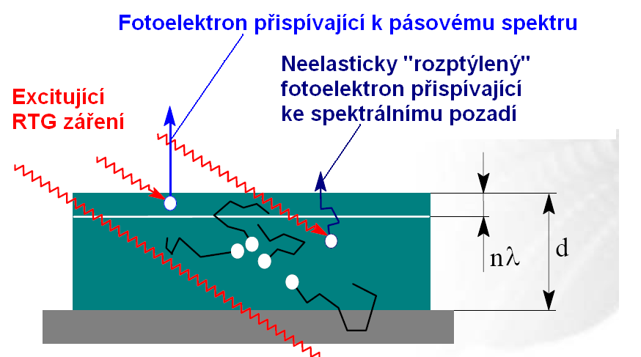
otázka hloubky analyzované vrstvy
Signál s hloubkou materiálu exponenciálně klesá
Cca 95 %informací z hloubky cca 3 λ

Slide 34
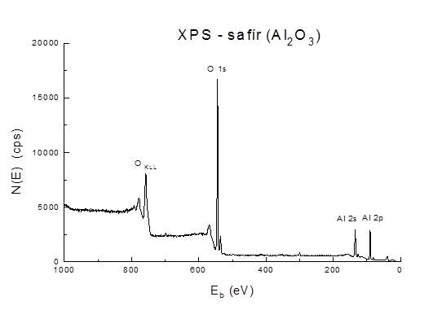
Energetické spektrum safíru
Na spektru jsou vidět 3 výrazné fotoelektronové píky odpovídající elektronovým hladinám hliníku a kyslíku. Ve spektroskopii XPS je dodržována konvence označování jednotlivých hladin pomocí kvantových čísel n a l (n = 1, 2, 3, …, l = 1(s), 2(p), 3(d) a 4(f)). Jelikož v procesu fotoionizace je snímána spin-orbitalová degenerace jsou rozlišena rozštěpení píků l ± 1/2. Ve spektru je vidět i pík příslušející Augerovu přechodu (O_{KLL}). Oblast spektra těsně nad nulovou vazebnou energií odpovídá rozložení hustoty elektronových stavů v oblasti Fermiho meze.
Na ose Y je vynesena měřená intenzita v jednotkách cps, které udávají počet pulzů odpovídající počtu detekovaných elektronů za jednu sekundu. Na ose X je uvedena vazebná energie v elektronvoltech

Slide 35
V procesu fotoionizace je nutné rozlišovat mezi dvěma stavy atomu. V počátečním stavu atom obsahuje N elektronů zatím co ve stavu konečném, po emisi fotoelektronu, pouze N – 1 elektronů. Výsledkem tohoto rozdílu v počtu elektronů je skutečnost, že měřená vazebná energie neodpovídá přesně energii elektronu na příslušné elektronové hladině. N – 1 zbývajících elektronů se nachází v poli vytvořené fotodíry. Výsledkem je „relaxace“ atomu do stabilního výsledného stavu. Protože při odvození vztahu (1) jsme s tímto procesem nepočítali, je potřeba ve skutečnosti zavést do vztahu (1) ještě korekční faktor nazývaný relaxační energie. Dostáváme potom vztah
hν = E_{b}(k) + Φ + E_{c} + E_{relax} (3)
Pokud je fotoionizovaný atom součástí molekuly nebo pevné látky pak vazebné energie elektronů jsou ovlivňovány vytvářením chemických vazeb s okolními atomy. Navíc se mění i hodnota relaxační energie vlivem relaxace elektronů okolních atomů. Výsledkem je pozorování tzv. chemických posuvů hodnot vazebných energií. XPS tak lze využívat i ke studiu chemického stavu atomů. Proto je tato metoda často nazývána ESCA (electron spectroscopy for chemical analysis).

Slide 36
Chemické posuvy
Posuvy E_{b} N1s (E_{b} = 398 – 408 eV)
 | ΔE (eV)
Piperidin | 0 | C₅H₁₀NH
Kyanatan draselný | 0,5 | KCNO
Rhodanid draselný | 0,7 | KSCN
Amoniak | 1,0 | NH3
Pyridinium chlorid | 2,4 | C₆H₅NH₃⁺Cl⁻
Kyselina amidosírová | 4,0 | NH₃⁺SO₃⁻
Dusitan sodný | 6,4 | NaNO₂
Nitrobenzen | 7,3 | C₆H₅NO₂
Dusičnan sodný | 9,4 | NaNO₂
Aplikace: stanovení oxidačního čísla, polarity vazeb (obdoba NMR, NQR,
Mösbauer), spinové stavy komplexů přechodových kovů pro Li až Np
(rozdíl od NMR)

Slide 37
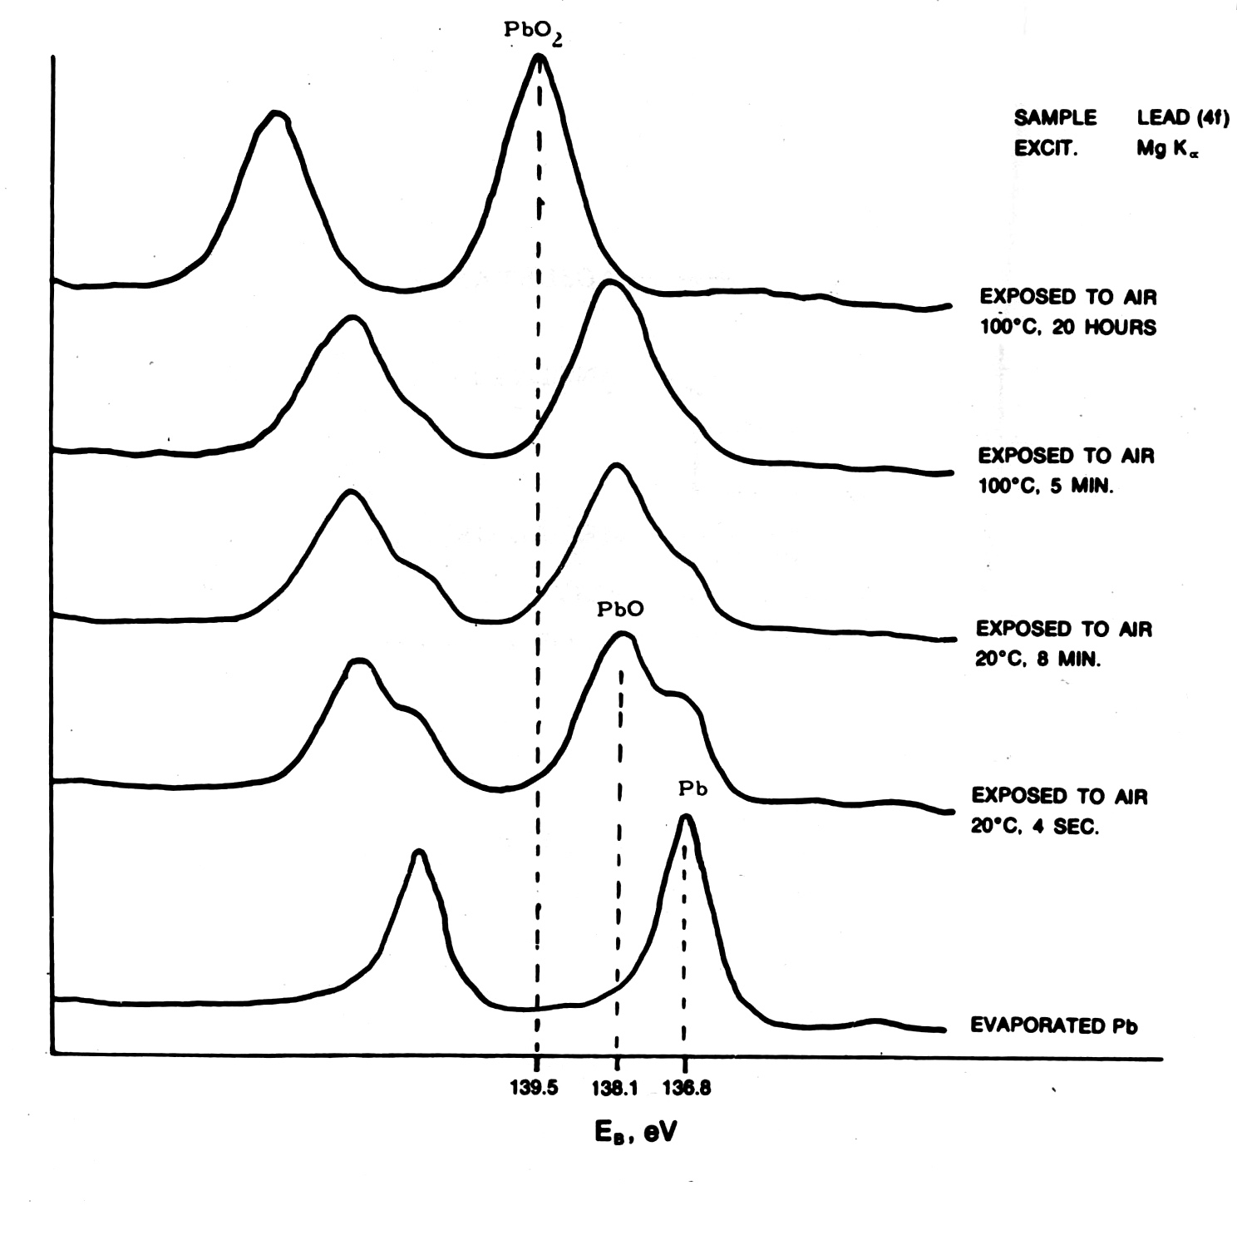
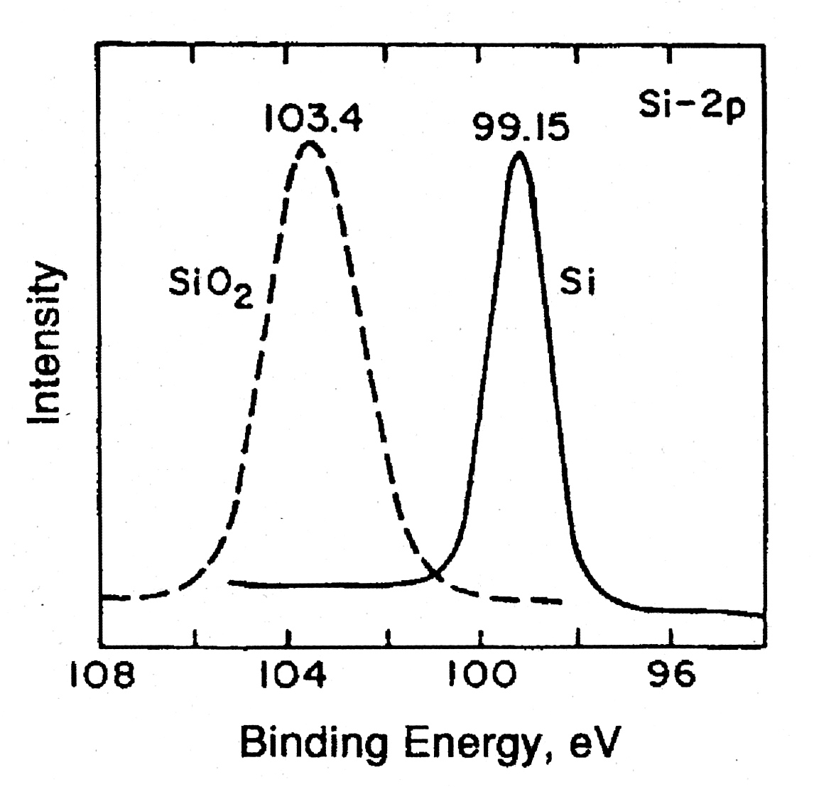
XPS povrchů
Pb 4f Průběh oxidace
Si 2p chemický posuv Si-SiO₂

Slide 38
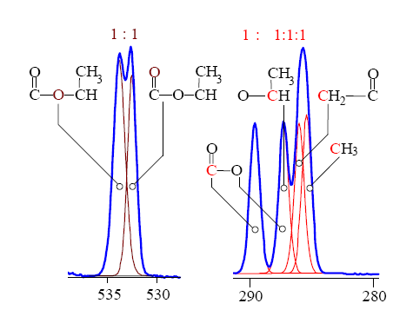
XPS rozlišení vazebného stavu

Slide 39
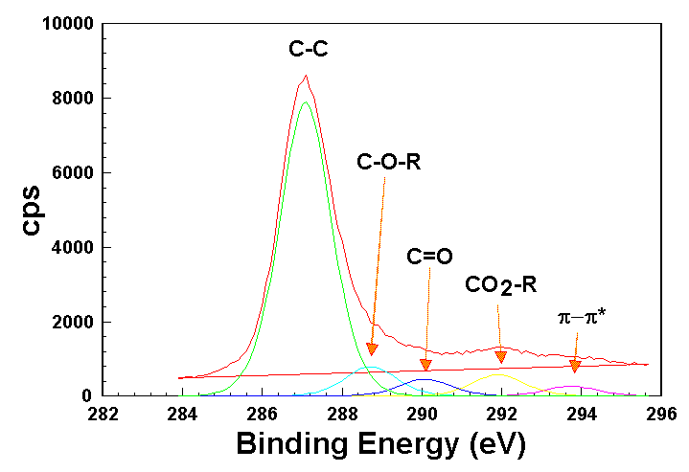
spektra – databáze dat
–např. NIST – pro vybrané látky
rozlišení typu vazby prvku
v molekule - fitování pásů
modelovými profilovými
funkcemi

Slide 40
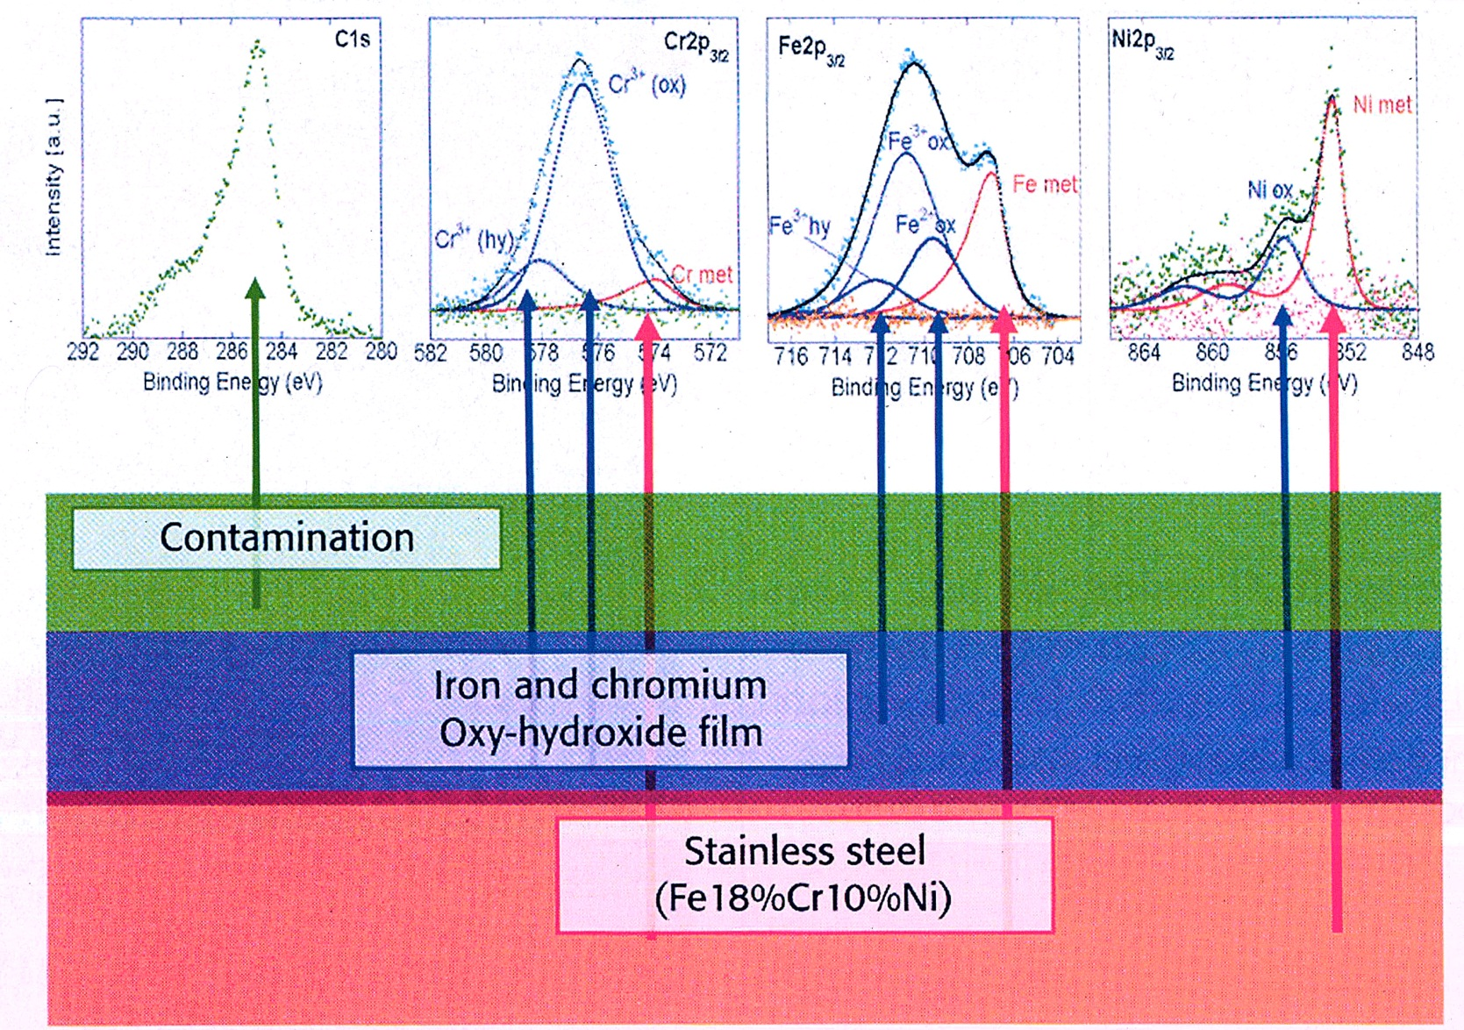
Analýza třívrstvého povrchu

Slide 41
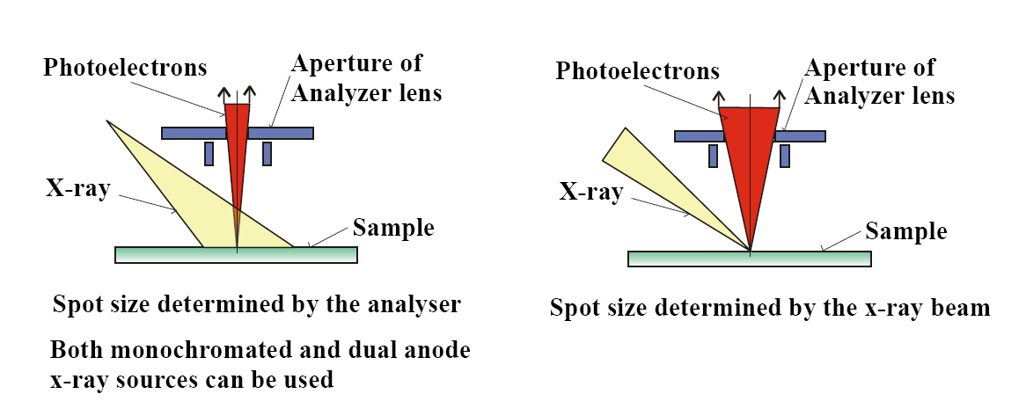
Small area analysis and
XPS Imaging

Slide 42
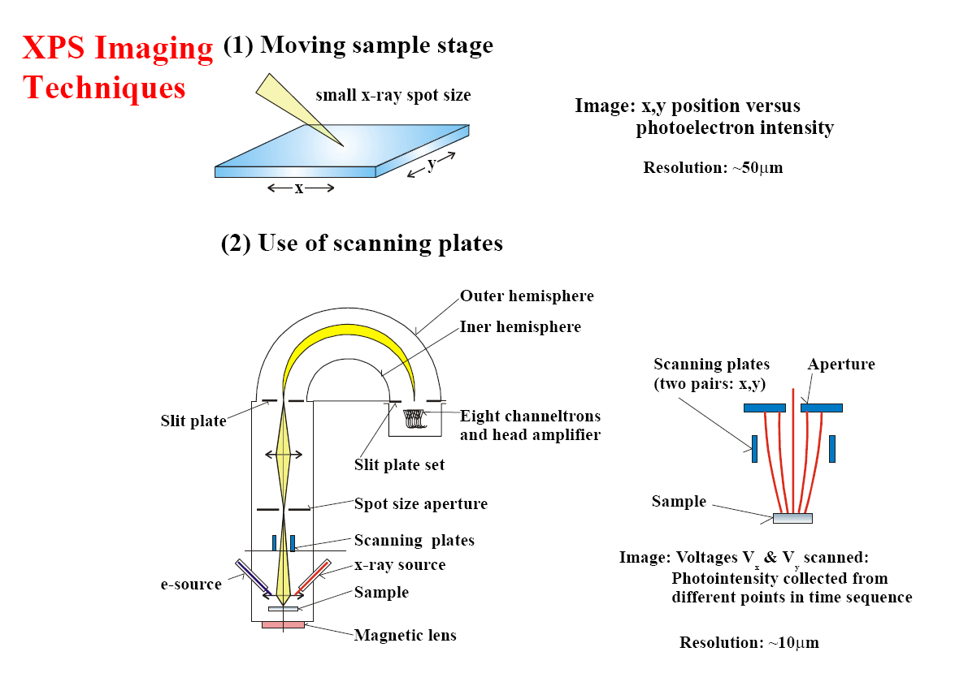

Slide 43
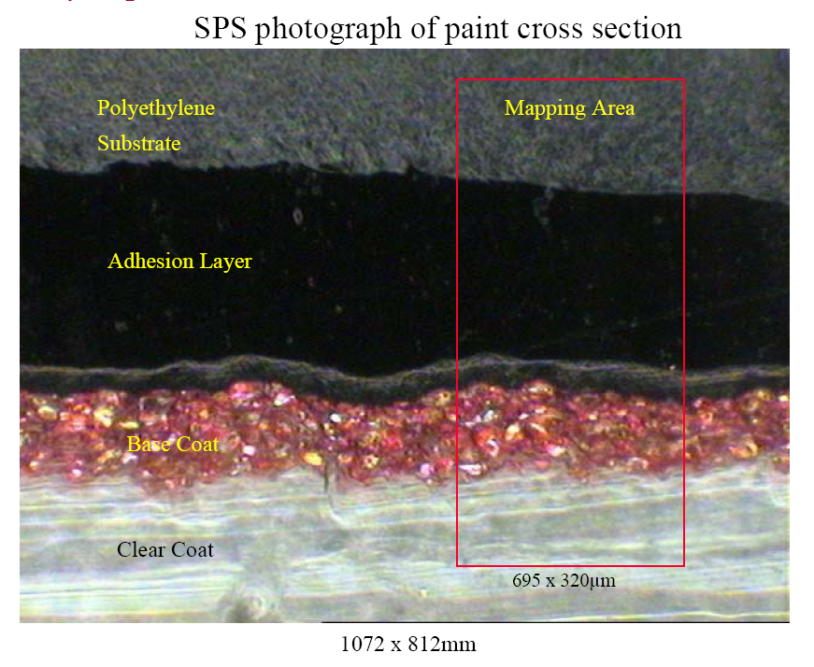
XPS study of paint

Slide 44
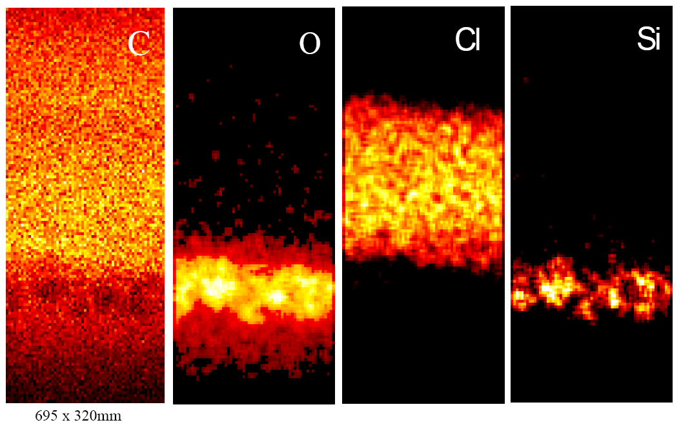
Elemental ESCA Maps using C 1s, O 1s, Cl 2p and Si 2p signals
695x320 µm

Slide 45
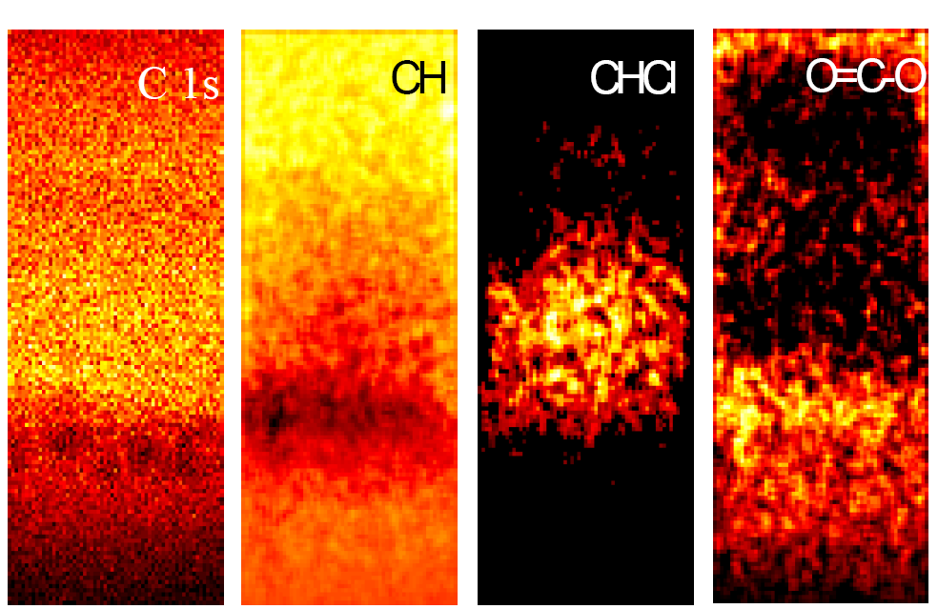
C 1s Chemical State Maps
695x320 µm

Slide 46
Ultrafialová fotoelektronová spektroskopie (UPS)
K buzení spekter používá ultrafialové záření, které vyvolává emisi valenčních elektronů
Spektrální píky leží v oblasti vazebných energií mezi 0 - 40 eV
K interpretaci UPS spekter je nutné použít molekulové orbitaly
Předností UPS je možnost zachytit vibrační strukturu energetických hladin valenčních elektronů
Ve spektrech složitých molekul vzniká velké množství charakteristických pásů, které mohou sloužit jako “otisky prstů”, změřená spektra se srovnávají s databází spekter
Hlavní význam UPS spočívá v možnosti přímého měření orbitálních ionizačních energií

Slide 47
ESCA
Kvantitativní informace o prvkovém složení cca 2 až 10 atomových vrstev povrchu vzorku (cca 5 – 10 nm)
  Plocha píků, citlivostní faktory, kalibrační závislosti
V případě vysokého rozlišení detailní informace o oxidačním stavu, vazebných podmínkách, chemické struktuře (vliv uspořádání valenčních elektronů na vazebné energie vnitřních elektronů) - chemické posuny
Technické a průmyslové aplikace, povrch vodičů i nevodičů
  Polymery, skla, keramika
  Katalýza
  Koroze
  Elektronika –polovodiče, magnetická media, dielektrické materiály
  Povrchová úprava konstrukčních materiálů
  Nanomateriály
  Biokompatibilní materiály

Slide 48
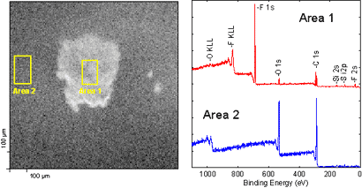
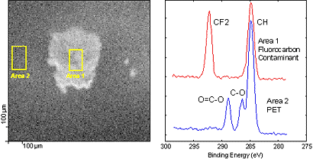
ESCA -příklad
Celková spektra –
Přehled o prvkovém složení
Vysoce rozlišená spektra –
Oblast pro 1s AO uhlíku

Slide 49
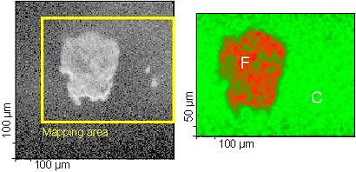
ESCA -příklad
Kontaminace povrchu polymeru – přítomnost fluoru
Podrobné plošné
mapování vybrané
oblasti
Překryté mapy - zeleně intenzita pásu uhlíku
- červeně intenzita pásu fluoru

Slide 50
UPS
Excitace He výbojkou, E_{b} 0 – 40 eV
Interpretace:
  Použití molekulových orbitalů
  Rozlišení vibračních stavů: E_{b} = E_{I} - (v+1/2)hν;
  v = vibrační kvantové číslo , ν = frekvence vibrací
Proti IR a Ramanovské spektrometrii:
  Molekula je po emisi v excitovaném stavu
  Doba pro PE je 10⁻¹⁵ s, doba vibrací ≈10⁻¹⁰ – 10⁻¹² s ⇒ nedochází ke změně mezijaderných vzdáleností (Franck – Condon)
  Neplatí výběrová pravidla optické spektrometrie

Slide 51
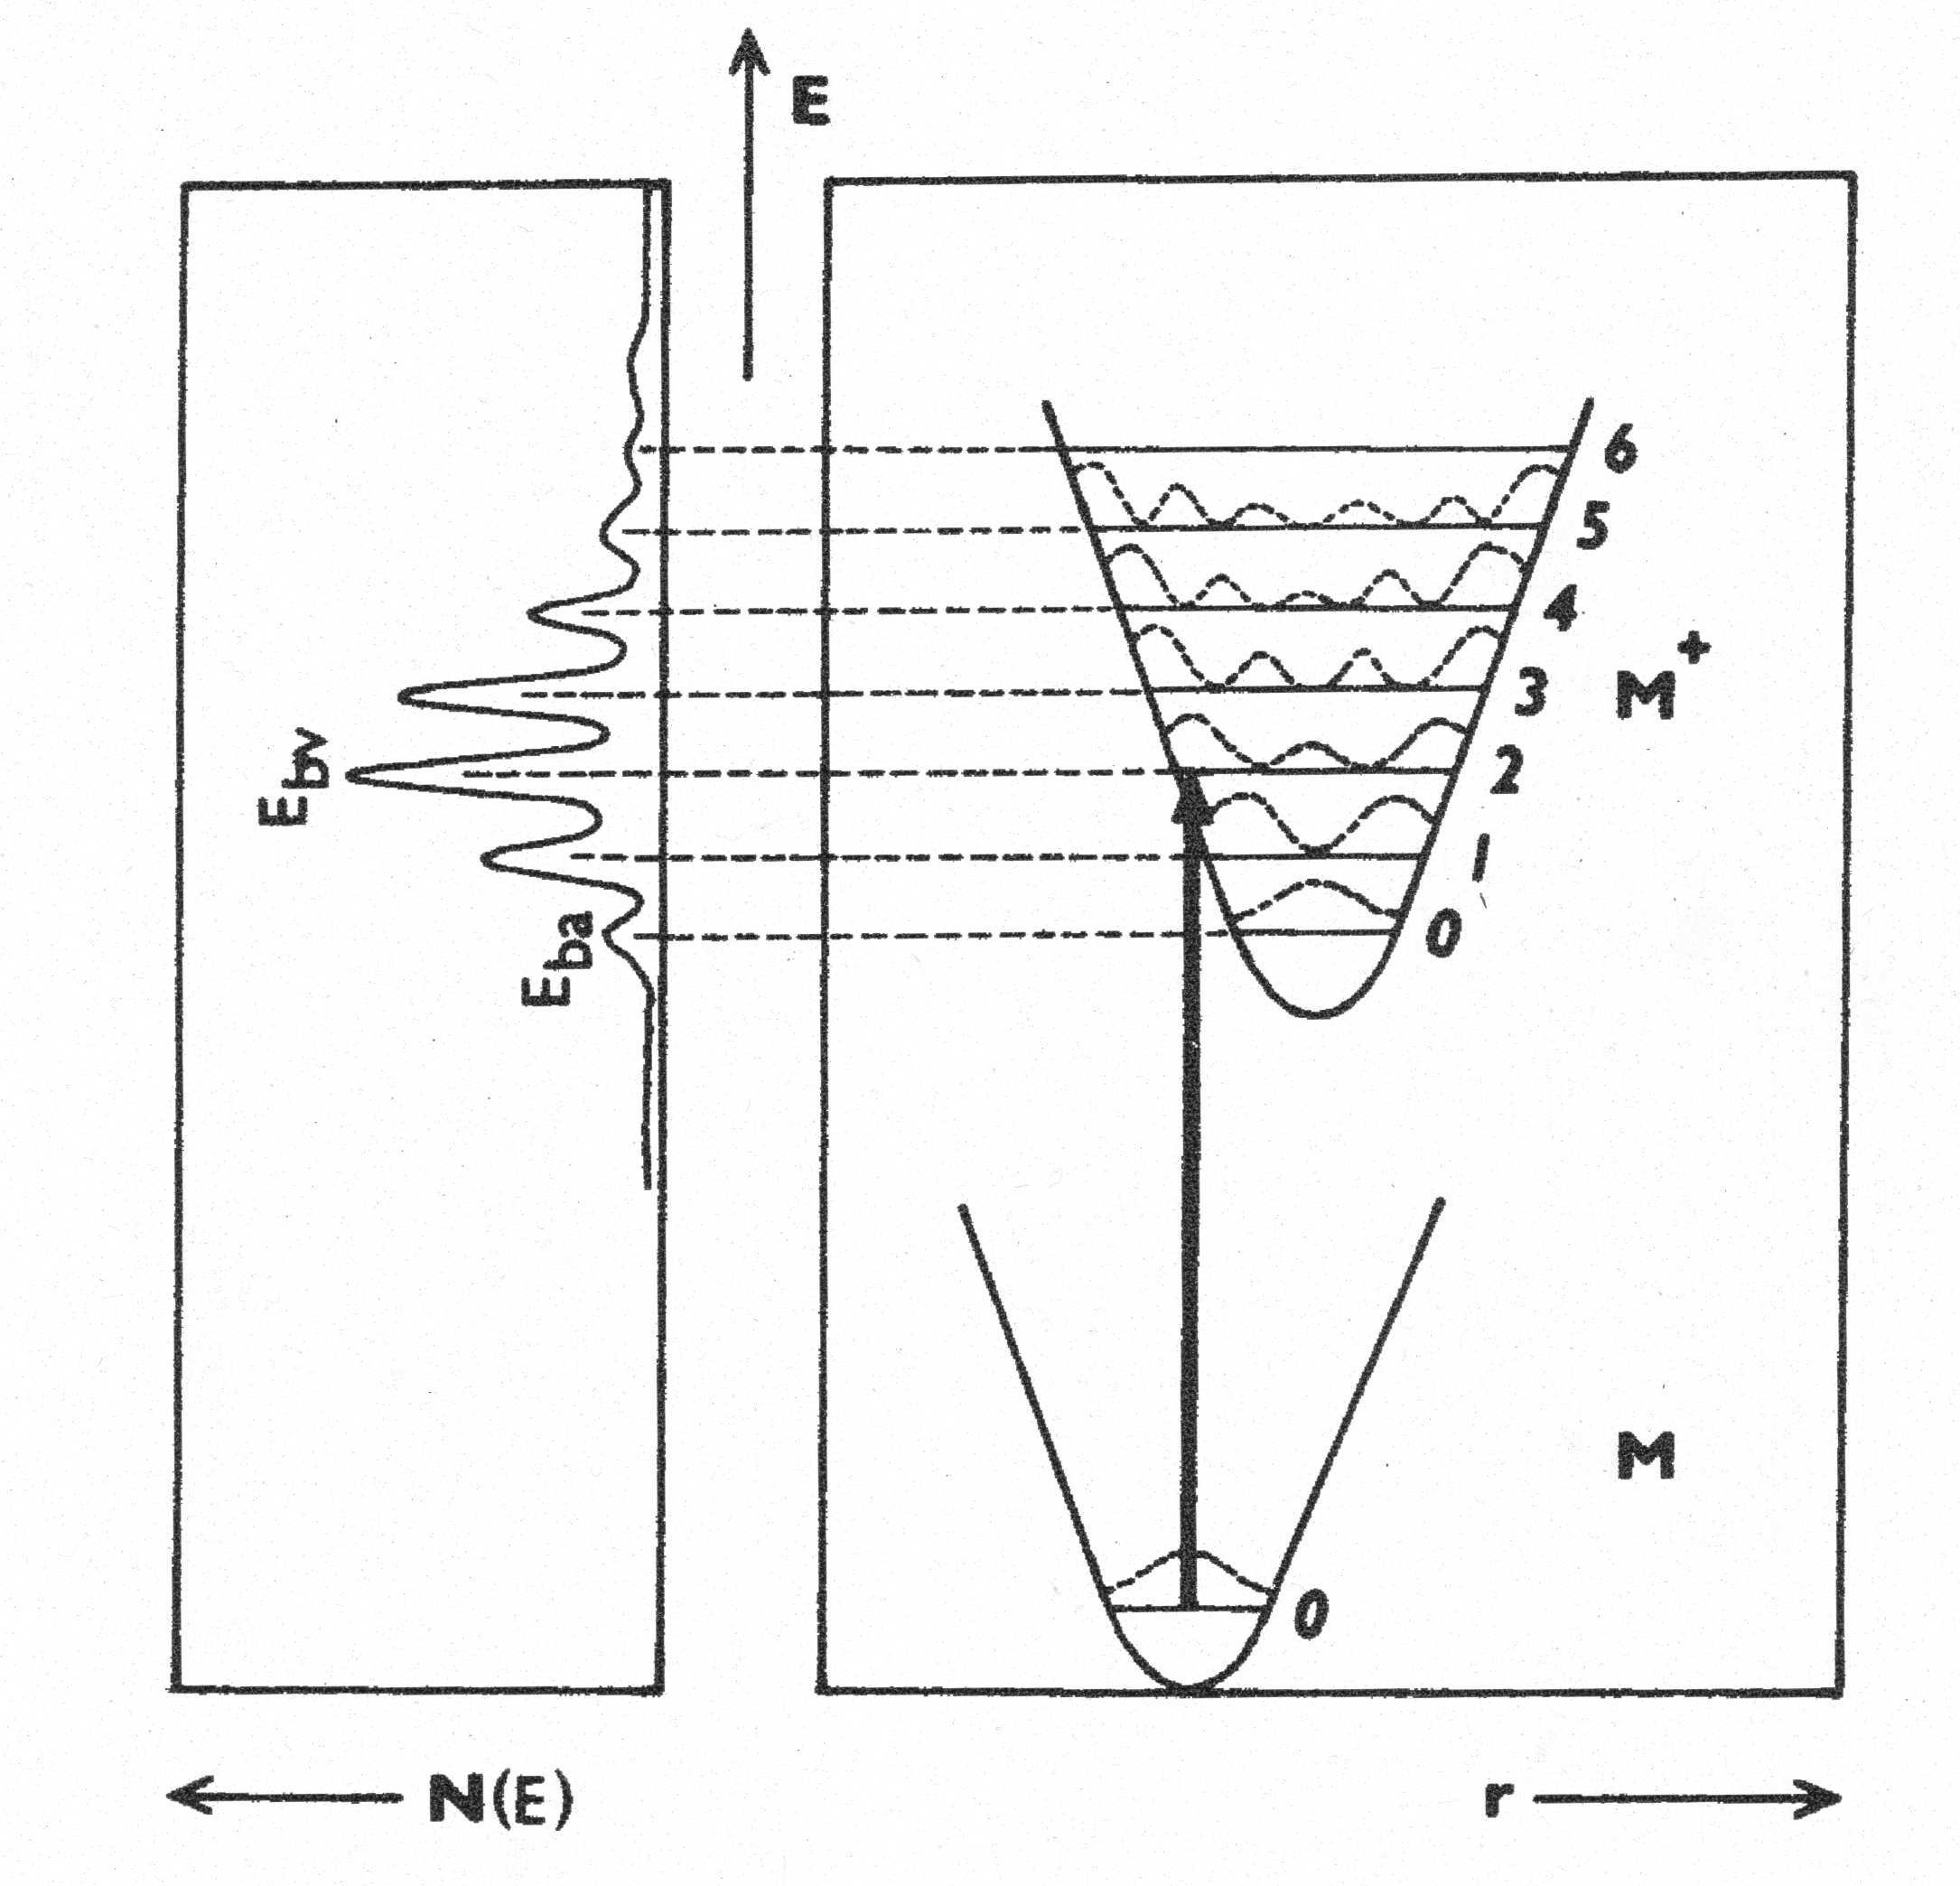
Vznik vibrační struktury ve fotoelektronovém spektru

Slide 52
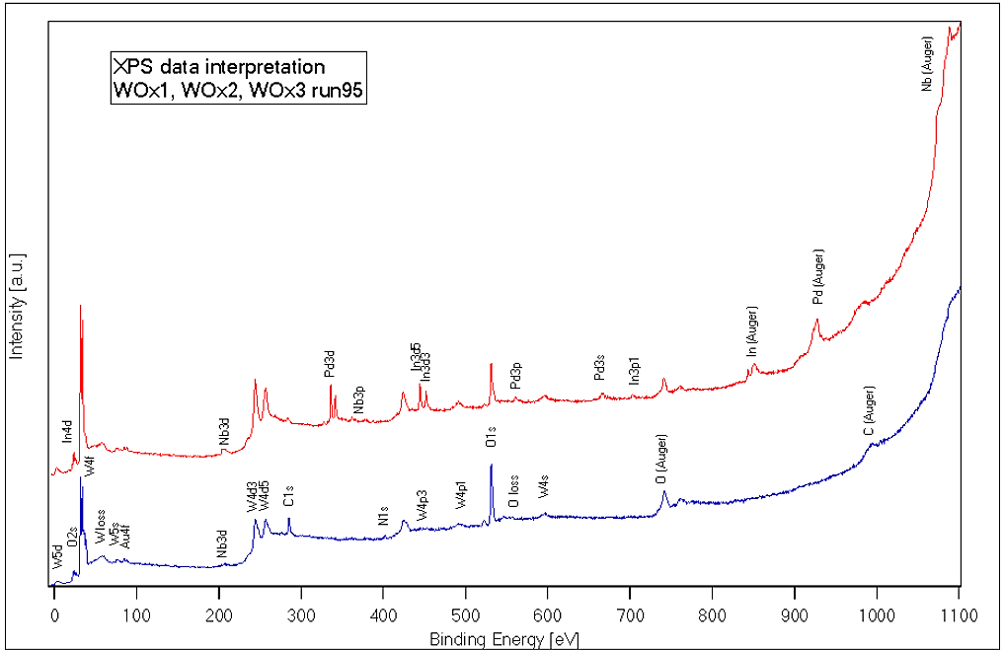
Fotoelektronové spektrum

Slide 53
XPS
Atom se po emisi fotoelektronu nachází v nestabilním ionizovaném stavu, který vede k následnému procesu deexcitace, který může probíhat podle dvou konkurenčních mechanizmů:
  Fluorescence X – radiační proces, ve kterém je energie uvolněná při zaplnění fotodíry elektronem z energeticky vyšší hladiny vyzářena ve formě kvanta hν.
  Augerův proces, ve kterém je uvolněná energie předána dalšímu elektronu. Tento proces je základem Augerovy elektronové spektroskopie

Slide 54
Augerova elektronová spektroskopie
Excitace vzorku se zde provádí pomocí fotonů (X-AES) nebo elektronů (E-AES)
Při dodání dostatečně vysoké energie vzorku dojde k vytržení elektronu z některé vnitřní hladiny a k okamžitému zaplnění vakance elektronem z hladiny vyšší
Přebytečná energie je buď uvolněna emisí fotonu nebo je předána dalšímu elektronu, který může být rovněž emitován (dvojnásobná ionizace atomu), obvykle ze stejné slupky jako elektron, který zaplnil vakanci
Pravděpodobnost emise rentgenového záření nebo Augerových elektronů závisí na atomovém čísle sledovaných prvků. Augerova spektroskopie bývá využívána zejména pro lehké atomy. Augerovo spektrum je registrováno jako závislost proudu Augerových elektronů na jejich kinetické energii

Slide 55
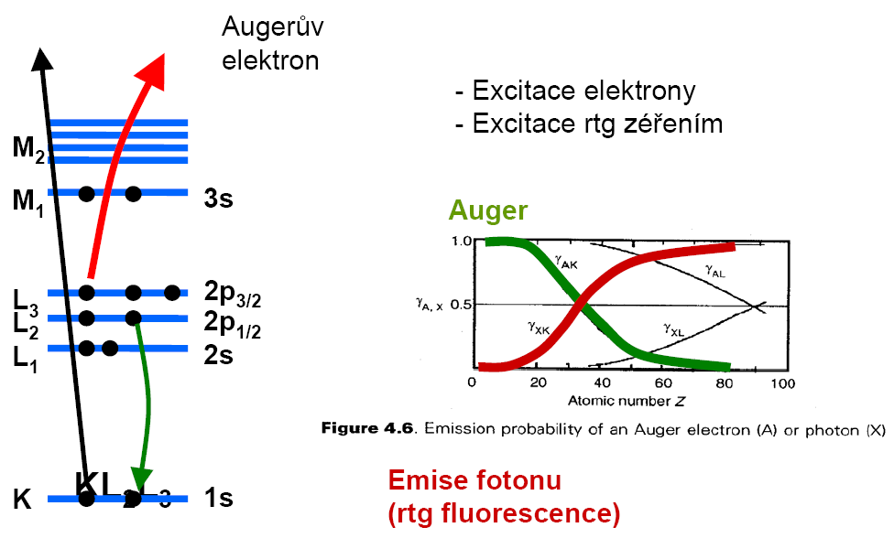
Augerův jev
Sekundární
elektron
E-AES – excitace pomocí elektronů
X-AES – excitace pomocí RTG

Slide 56
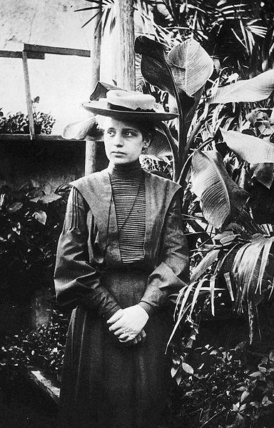
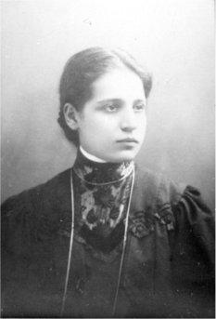
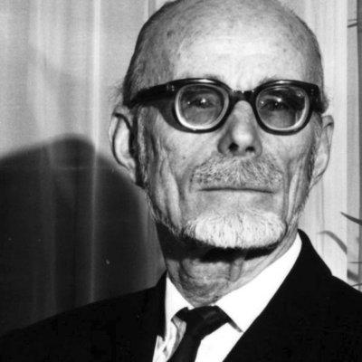
Augerův jev
Jev Augerových elektronů objeven
1923 - Lise Meitner
1925 - Pierre Victor Auger

Slide 57
Augerovo spektrum
Kinetická energie Augerova elektronu uvolněného ze slupky L je dána vztahem:
E_{kin} = (E_{K} - E_{L}) - E_{L} – C;
(E_{K} - E_{L}) - rozdíl vazebných energií slupek, mezi kterými došlo k přechodu elektronu, E_{L} - vazebná energie slupky L, z níž byl Augerův elektron uvolněn
Energie Augerových elektronů je přímo úměrná atomovému číslu prvku, intenzita píků je úměrná počtu přítomných atomů (kvantitativní analýza)
Augerova spektroskopie je velice citlivá metoda pro studium povrchů pevných látek. Rastrovací Augerova mikrosonda poskytuje obraz plošného rozdělení sledovaného prvku.

Slide 58
AES terminologie
V Augerově spektroskopii byla zavedena konvence označování elektronových hladin shodně s konvencí používanou pro záření X. Proto popis energetických hladin v XPS a AES není shodný. Pro snazší orientaci jsou proto obě konvence porovnány v následující tabulce:

Slide 59
Excitace AES
E-AES – excitace pomocí elektronů – vyšší úroveň signálu i pozadí
X-AES – excitace pomocí RTG fotonů - menší riziko poškození povrchu
  není nutné monochromatické záření
Obecně uvolnění sekundárního elektronu –celkově dvojnásobná ionizace atomu, nejčastěji uvolnění Augerova elektronu ze stejné slupky odkud byla zaplněna vakance
Využíváno spíš pro lehčí prvky
Augerovo spektrum je registrováno jako závislost proudu Augerových elektronů na jejich kinetické energii

Slide 60
Emise Augerova elektronu
Nejdříve se vytvoří díra emisí fotoelektronu nebo sekundárního elektronu z vnitřní hladiny, např. K. Ta je potom zaplněna elektronem z vyšší hladiny, na obr. 4 z hladiny L₁. Uvolněná energie E_{K} – E_{L1} je předána dalšímu elektronu, zde na hladině L₂₃ (Hladiny L₂ a L₃ jsou často tak blízké, že jsou v Augerově spektroskopii nerozlišitelné). Tento elektron nesoucí označení podle elektronových hladin zahrnutých v daném Augerově procesu „KL₁L₂₃“ je potom emitován do vakua s kinetickou energií
E_{KLL} = E_{b} (K) – E_{b}(L₁) – E_{b}(L₂₃) - Φ_{σ}
Podobně jako ve spektroskopii XPS je nutno do přesného výpočtu zahrnout relaxační energie. Zde je ovšem situace složitější o to, že v průběhu procesu vznikají, na rozdíl od procesu fotoionizace, dvě díry. Obecně lze říci, že AES, jakožto tříhladinový proces, je méně užívaná pro studium chemického stavu atomů, v neposlední řadě i pro to, že přirozená šířka Augerových linií je širší než v případě XPS.

Slide 61
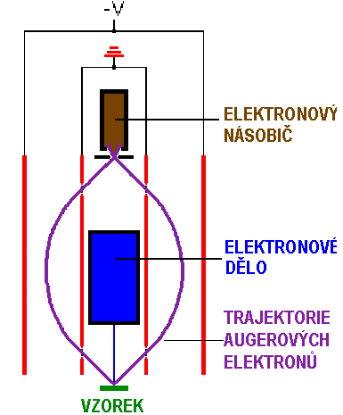
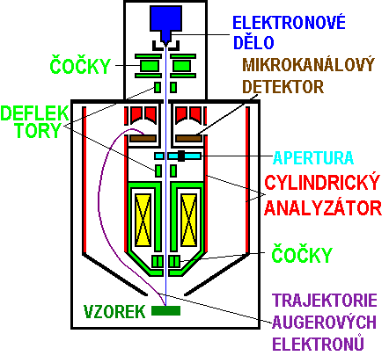
Instrumentace –Augerova spektroskopie / mikrosonda –detekce analogická jako pro ESCA

Slide 62
AES - Auger electron spectroscopy
SAM – scanning Auger microscopy
Silné stránky
  Velmi malé plochy (desítky nm), mapování
  Extrémně tenká povrchová vrstva – od cca 2 nm
  Možnost hloubkového profilu
  Široká škála prvků – Li -U
Slabé stránky
  Nutné použití standardů pro spolehlivou kvantifikaci
  Vzorky musí snést vysoké vakuum
  Horší mez stanovitelnosti –nad úrovní 0,1 at. %, spíš okolo 1 %
  Nutné speciální postupy pro nevodivé vzorky

Slide 63
Peningova ionizační elektronová spektroskopie (PIES)
Metoda PIES je založena na studiu energetických spekter elektronů, které jsou uvolněny při nepružných srážkách molekul vzorku s excitovaným atomem (nejčastěji He*)
AB + He* → AB⁺ + e⁻ + He
Při analýze musí být dodržena podmínka, že excitační energie předem dodaná atomům He musí být větší než ionizační energie molekul AB
Vedle analýzy energetických spekter uvolněných elektronů lze rovněž analyzovat vznikající ionty (AB⁺ a další), jež mohou být v základním nebo excitovaném stavu
Metoda PIES poskytuje doplňující informace k údajům poskytovaným metodou UPS (povaha elektronového stavu vznikajícího iontu, mechanismus kolizního procesu)
Peningova ionizační elektronová spektroskopie se používá pro látky v plynném nebo pevném skupenství. Metoda PIES nalézá využití zejména při řešení teoretických otázek srážkových a ionizačních procesů a při studiu procesů adsorpce

Slide 64
Emise elektronů vyvolaná tunelovým jevem

Slide 65
Tunelový jev
Při vložení silného elektrického pole 10⁹ - 10¹⁰ V/m mezi hrotovou katodu (poloměr hrotu 10² nm) a polokulovou anodu dochází k emisi elektronů z katody (tunelový jev). Za přítomnosti homogenního elektrického pole se průběh potenciální energie elektronu v okolí hrotu deformuje za vzniku bariery (v nepřítomnosti pole je konstantní). Přes vzniklý potenciálový val nelze běžně elektrony do vakua vypudit ani při vysoké intenzitě vloženého pole. Uplatňuje se zde ale tunelový efekt umožňující elektronům projít potenciálovým valem.
Energie elektronů při průchodu barierou je konstantní a rovná se energii elektronů v látce. Počet elektronů, které projdou barierou, je úměrný počtu elektronů na dané elektronové hladině v látce a pravděpodobnosti tunelového jevu:
I_{E} = S_{E}.p_{E}
I_{E} - proud elektronů o energii E; S_{E} - počet elektronů na dané elektronové hladině (hustota stavu); p_{E} - pravdě-podobnost tunelového jevu

Slide 66
Autoemisní elektronová mikroskopie a spektroskopie
Metoda využívající emise elektronů vyvolané tunelovým jevem
Při autoemisní elektronové mikroskopii se sleduje geometrické rozdělení elektronů z emitující katody
Při autoemisní elektronové spektroskopii se sleduje energetické spektrum elektronů emitovaných z hrotové katody
Uvedenou metodou lze studovat elektronové stavy atomů ve velmi tenké (téměř monomolekulární) povrchové vrstvě
Metodu lze použít rovněž pro studium adsorpce na povrchu pevných látek

Slide 67
Spektroskopie nepružného elektronového tunelování
Při nepružném tunelování dochází při průchodu elektronu vrstvou adsorbovaných molekul k ovlivnění jejich vibračních stavů (elektron ztrácí část své energie)
Energetickou analýzou prošlých elektronů lze vyhodnotit uvedené interakce a sledovat vibrační stavy (př. rotační stavy) adsorbovaných molekul
Metoda umožňuje proměřovat pásy aktivní v infračerveném i v Ramanově spektru

Slide 68
Změny v paprsku elektronů při interakci s analyzovanou látkou

Slide 69
Interakce elektronů s látkou
Spektroskopie energetických ztrát elektronů ELS, EELS (energy loss spectroscopy)
  Spektroskopie ionizačních energetických ztrát (ILS)
    Vnitřní hladiny
    Plazmony
  Spektroskoie malých energetických ztrát elektronů (LELS) - vibrační stavy
Difrakce pomalých elektronů
Spektrometrie prahových potenciálů
  Prahová spektrometrie kvazielasticky odražených elektronů (DAPS)
  Prahová spektrometrie Augerových elektronů (AEAPS – Auger electron appearance potential spectrometry)
  Prahová spektrometrie měkkého RTG záření (SXAPS)

Slide 70
Rozptyl elektronů
Studován je rozptyl elektronů, k němuž dochází při neelastických srážkách elektronů s molekulami plynů nebo s povrchem pevných látek
Při neelastických srážkách dochází k excitaci elektronových a vibračních stavů molekul:
E_{p} = E_{r} + ΔE
E_{p} - energie primárního elektronového svazku
E_{r} - energie rozptýleného elektronového paprsku
ΔE - energie potřebná pro excitaci energetických stavů vzorku

Slide 71
Spektroskopie energetických ztrát elektronů (ELS)
Rozptyl elektronů je základem metody spektroskopie energetických ztrát elektronů
Mechanismus interakce elektronů s látkou je jiný než mechanismus absorpce fotonů - platí zde jiná výběrová pravidla - možnost sledovat přechody zakázané v optické spektrometrii
Metodu lze použít pro studium povrchů pevných látek nebo pro studium plynů
Energetické ztráty elektronů lze měřit při průchodu elektronů tenkou folií vzorku nebo při odrazu elektronů od povrchu vzorku
Experimentálně zjištěné hodnoty ΔE odpovídají excitacím vibračních přechodů, excitacím valenčních (případně vnitřních) elektronů do vakantních hladin nebo excitacím plasmonů (kolektivních kmitů elektronového plynu v krystalové mříži)
Příkladem uplatnění uvedených metod může být studium mechanismu povrchové adsorpce nebo výzkum katalyzátorů

Slide 72
Difrakce pomalých elektronů
Difrakce pomalých elektronů povrchy pevných látek je analogií difrakce rentgenových paprsků na krystalové mřížce
Elektronová tryska poskytuje svazek elektronů s energií od několika desítek do 1000 eV
Dopadající elektrony jsou rozptylovány povrchovými vrstvami vzorku elasticky (bez výměny energie, asi 5%) i neelasticky (s výměnou energie)
Na detektor jsou přiváděny pouze elasticky rozptýlené elektrony
Měření se provádí za vysokého vakua, aby studovaný povrch nebyl znečištěn adsorpcí molekul okolních plynů. Ze získaných difrakčních obrazců lze určit hodnoty parametrů krystalové mřížky

Slide 73
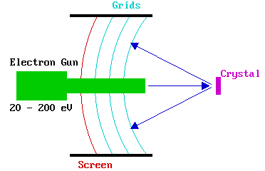
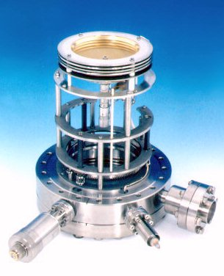
LEED
Low Energy Electron Diffraction
1924: náhodný objev Davisson a Kunsman během studia emise elektronů z Ni
1927: Davisson and Germer nalezli difrakční maxima:
  nλ = D sinφ
1934: Fluorescenční stínítko (Ehrenburg)
1960: UHV technologie
E ~ 30 – 500 eV
Mřížky –
1. Přímá dráha elektronů
2, 3 Filtrace energií (záporný potenciál vůči
vzorku)
4 Stínění pole kolektoru
Zdroj elektronů, držák vzorku, registrace – vše v UHV
Detekce - W pokrytý Ni, 80% průchodnost

Slide 74
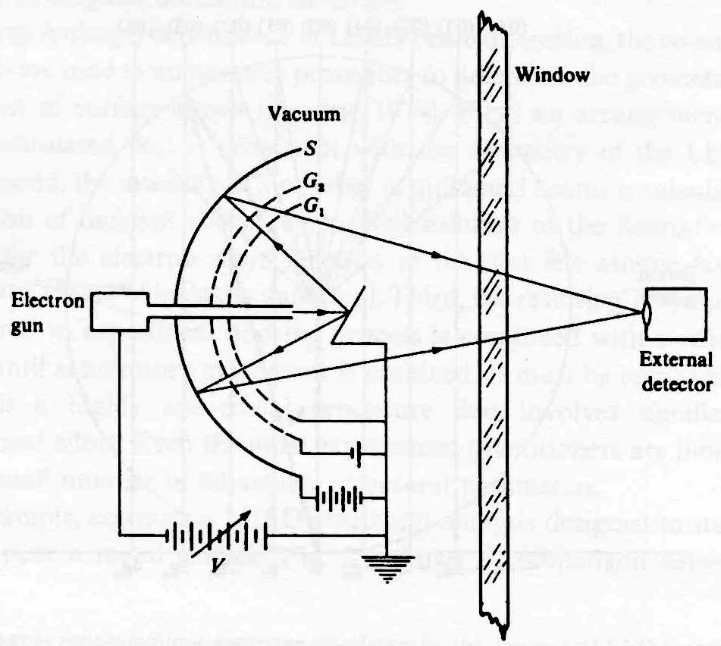
Grid 1: retarding voltage
(selects only elastic electrons)
Fluorescent Screen
Sample
Grid 2: accelerating voltage
(creates fluorescence on screen)

Slide 75
Difrakce elektronů v plynech
Difrakce elektronů v plynech je vedle mikrovlnné a infračervené spektrometrie jednou z hlavních metod určování molekulové geometrie
Elektrony jsou emitovány z elektronové trysky, po urychlení a zaostření dopadají kolmo na vzorek molekul zkoumaného plynu vyletujícího z plynové trysky
Následně je elektronový svazek difraktován a registrován (na fotografické desce)
Metoda umožňuje měřit délky chemických vazeb s přesností na několik desetin pm, úhly s přesností na 1 až 2 stupně, někdy i lepší

Slide 76
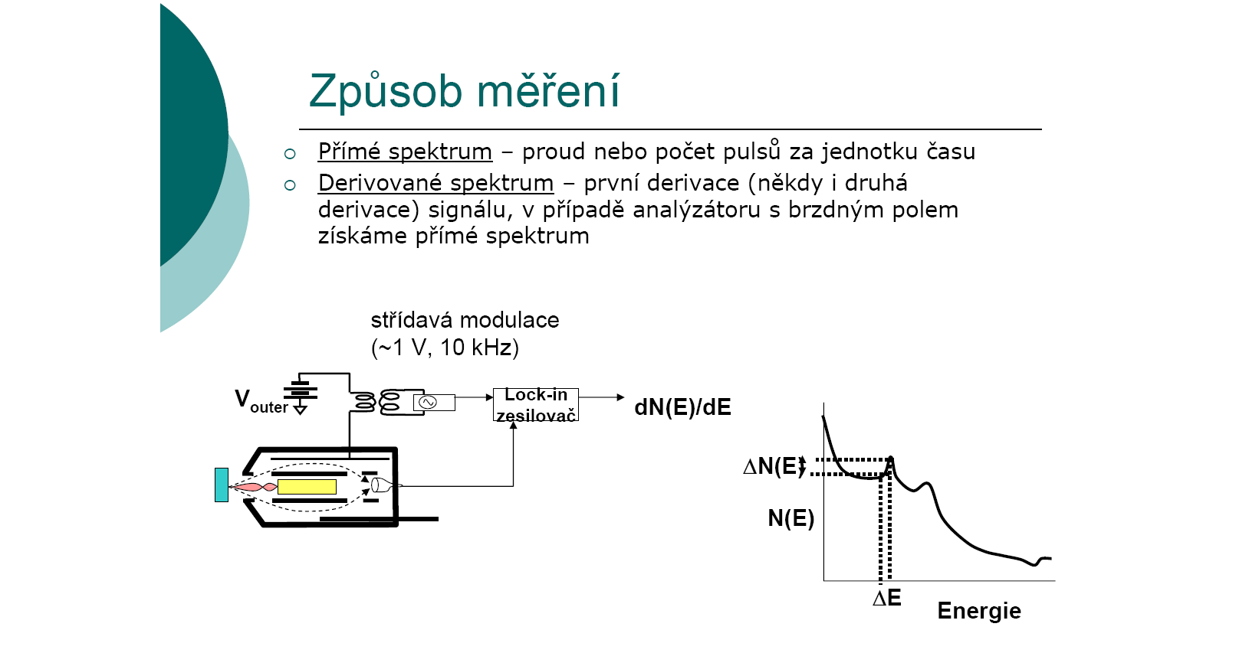
Měření

Slide 77
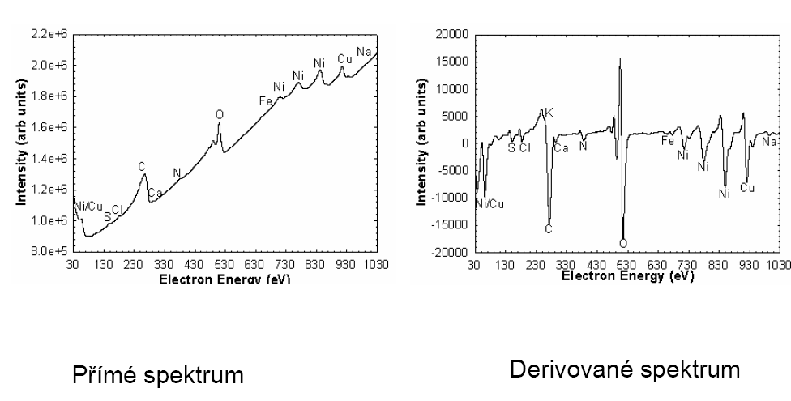
Měření

Slide 78
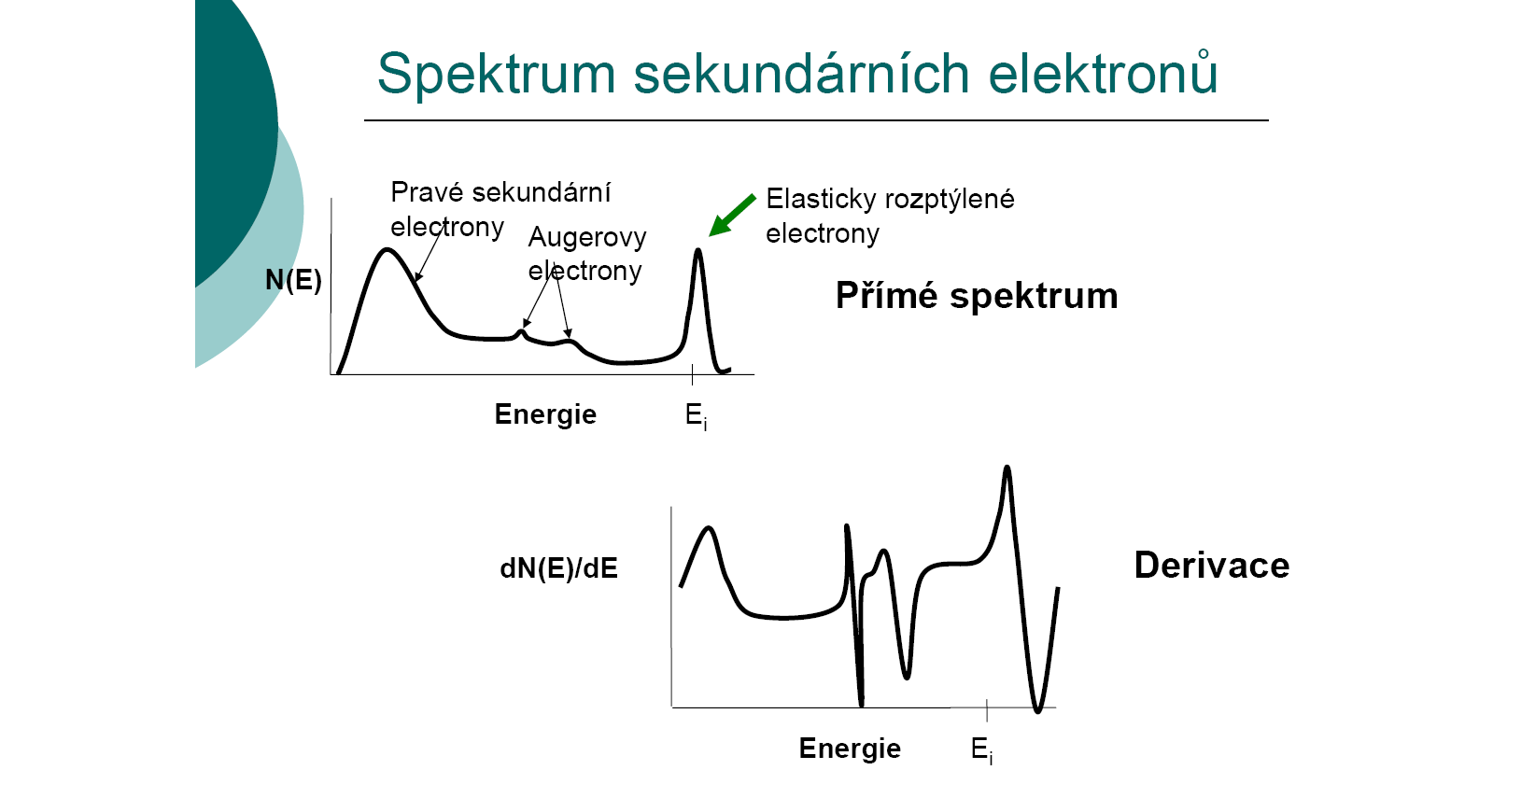
Spektrum sekundárních elektronů

Slide 79
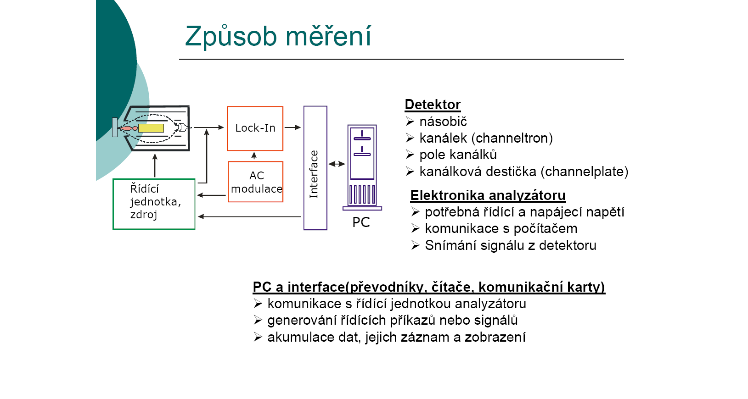
Měření

Slide 80
Zpracování spekter
Jednoúčelové programy pro snímání spekter – SPECTRA, SPECSLAB, EIS
Víceúčelové programy – tabulkové procesory – Excel, Origin, Igor, MatLab, IDL, Mathematica
Jednoúčelové programy pro zpracováníspekter – CasaXPS, XPSpeak, FITT

